Slide 1
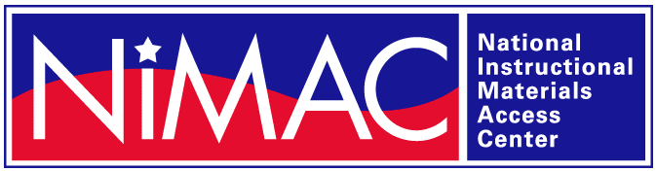
El NIMAC y NIMAS:
Una introducción y descripción general
16 de abril de 2021

Slide 2
Descripción general del NIMAC

Slide 3
El proyecto NIMAC
  Creado por la ley IDEA 2004, el National Instructional Materials Access Center (NIMAC) es el repositorio nacional de archivos de origen de libros de texto y materiales de instrucción para los grados escolares de K a 12.
  Ponemos archivos digitales (en el formato NIMAS) a disposición de los estados para uso en la producción de formatos accesibles para los estudiantes.
  Hasta la fecha, hemos recibido más de 65,000 conjuntos de archivos de casi 160 editoriales.
  Los 50 estados más 7 territorios del país trabajan con el NIMAC.

Slide 4
El propósito del NIMAC
IDEA 2004 creó el NIMAC (y el formato de archivo NIMAS) para que sea más rápido producir formatos accesibles para uso por estudiantes ciegos, con impedimentos visuales o con discapacidades de lectura de material impreso.
Tener un archivo NIMAS disponible puede acelerar la producción de medios accesibles, haciendo posible que los materiales se entreguen más oportunamente a los estudiantes.

Slide 5
¿Qué hace el NIMAC?
El NIMAC recibe archivos NIMAS de las editoriales de libros para los grados K a 12 y los pone a disposición de los usuarios que participan en la producción de formatos accesibles en los estados.
Más de 350 usuarios en todo EE. UU. están inscritos en el NIMAC.
Bookshare, por ejemplo, es un proveedor importante que utiliza archivos NIMAS para producir EPUB, DAISY y otros formatos digitales para uso por estudiantes con discapacidades.

Slide 6
Servicios a los estados
No se les cobra a los estados ni a los usuarios por descargar archivos del NIMAC.
Los estados designan a los usuarios autorizados que pueden tener acceso al repositorio.
Los productores de medios accesibles también se pueden inscribir en el NIMAC.
Los archivos NIMAS no se distribuyen directamente a los estudiantes, de modo que el NIMAC por lo general no trabaja con las escuelas individuales.

Slide 7
Los estudiantes y NIMAS
En general, las escuelas obtienen los formatos accesibles para sus estudiantes directamente de las organizaciones que producen estos formatos.
Sin embargo, si una escuela o un distrito tiene la capacidad (es decir, el software y los conocimientos especializados) para producir sus propios formatos accesibles a partir de NIMAS, su inscripción en el NIMAC como productor de medios accesibles será bienvenida.

Slide 8
Cómo establecer contactos en su estado
Todos los estados tienen un Coordinador Estatal del NIMAC y Usuarios Autorizados que participan en la producción de formatos accesibles y la distribución a los estudiantes admisibles.
Si necesita ayuda para establecer contactos en su estado, por favor no dude en comunicarse con nosotros en nimac@aph.org.

Slide 9
Bookshare y NIMAS
Bookshare tiene una subvención a través del Departamento de Educación de EE. UU. para proporcionar gratuitamente formatos digitales generados a partir de NIMAS a los estudiantes admisibles de los grados K a 12.
La mayoría de los estados han designado a Bookshare como Usuario Autorizado del NIMAC para facilitar este trabajo.
Para obtener más información, visite: https://www.bookshare.org/cms/

Slide 10
NIMAC y la ley IDEA 2004:
Alcance y definiciones

Slide 11
¿Qué es NIMAS?
  NIMAS es la sigla del National Instructional Materials Accessibility Standard (Estándar Nacional de Accesibilidad de los Materiales de Instrucción).
  Basado en el estándar DAISY, NIMAS es un formato de archivo de origen.
  Esto significa que los archivos no están diseñados para ser usados directamente por un estudiante, sino que son un punto de partida para la producción de otros formatos.

Slide 12
¿Qué formatos se producen a partir de NIMAS?
  NIMAS se usa para producir formatos como braille, letra agrandada, DAISY, audio digital y EPUB.
  NIMAS es el único formato de archivo que el NIMAC recibe.

Slide 13
Admisibilidad para NIMAS
  Para tener derecho a recibir formatos accesibles que se han producido a partir de archivos NIMAS, los estudiantes deben cumplir los requisitos siguientes:
    Tener un Programa de Educación Individualizada (IEP)
    Tener una discapacidad admisible, conforme a los criterios de admisibilidad del NLS, el National Library Service for the Blind and Print Disabled (Servicio Nacional de Bibliotecas para Personas Ciegas y con Discapacidades para Leer Materiales Impresos).

Slide 14
Lineamientos actualizados del NLS
  En febrero del 2021, el NLS publicó modificaciones a los lineamientos de admisibilidad.
  Los cambios han hecho que sea más fácil para los estados certificar a estudiantes con dislexia y otras discapacidades de lectura como admisibles para NIMAS.
  Se han ampliado las opciones de profesionales que pueden certificar la admisibilidad.
  Ya no se requiere que un doctor en medicina certifique la admisibilidad a causa de una discapacidad de lectura.

Slide 15
Lineamientos actualizados del NLS
  Para obtener más información y el texto completo de los nuevos lineamientos del NLS, se puede encontrar un recurso descargable aquí: NIMAC and the NLS Updates 2021

Slide 16
NIMAS y los estudiantes bajo la Sección 504
  Desgraciadamente, los estudiantes que reciben servicios bajo la Sección 504 no son admisibles actualmente para recibir materiales producidos a partir de archivos NIMAS.
  Esto se debe a las disposiciones de la ley IDEA 2004 respecto a la admisibilidad.
  El NIMAC continúa trabajando con el Departamento de Educación de EE. UU. y otros grupos de interés para explorar avenidas para hacer frente a esta exclusión.

Slide 17
NIMAS y cómo se adquiere
  Bajo IDEA 2004, el único mecanismo para exigirle NIMAS a una editorial es que los estados y distritos incluyan este requisito en los contratos de adopción o los contratos de compra de los libros de texto.
  Sin embargo, el NIMAC con todo gusto solicitará un archivo a una editorial por usted si todavía no lo tenemos.

Slide 18
Búsqueda de materiales accesibles

Slide 19
Cómo ubicar materiales
  Cualquier persona puede buscar en el NIMAC en cualquier momento: https://nimac.us.
  Sin embargo, si se buscan formatos accesibles para estudiantes con discapacidades de lectura de textos impresos, lo más eficaz actualmente sería buscar en Bookshare (https://www.bookshare.org) o en Learning Ally (https://learningally.org/) directamente para ubicar materiales en formato digital o de audio.
  Para estudiantes ciegos o con un impedimento visual, el mejor recurso es Louis (https://louis.aph.org).

Slide 20
Learning Ally
  Learning Ally es un servicio por suscripción que proporciona formatos de audio de alta calidad para materiales de instrucción para los grados K a 12.
  Actualmente, Learning Ally no proporciona materiales producidos a partir de NIMAS.
  Sin embargo, es un recurso importante para muchas escuelas y distritos para atender a estudiantes con dislexia y otras discapacidades de lectura de material impreso.
  Para obtener más información, visite: https://learningally.org/

Slide 21
Louis Plus
  En el verano del 2021, APH lanzará Louis Plus, un sitio web nuevo de búsqueda unificada.
  Este sitio permitirá que los usuarios busquen en Louis, Bookshare, Learning Ally y el NIMAC mediante una sola búsqueda.
  Si necesita asistencia para ubicar materiales accesibles para estudiantes o para ponerse en contacto con personas en su estado que trabajan con NIMAS, ¡no dude en comunicarse con nosotros!

Slide 22
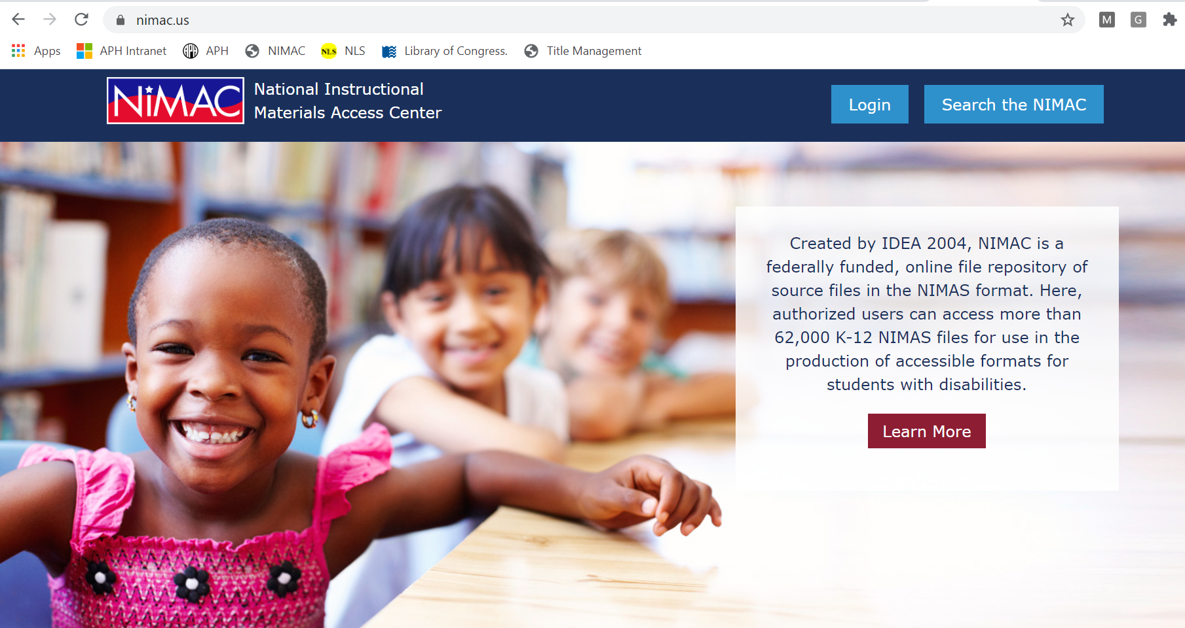
¡Visítenos en https://nimac.us para obtener más información y recursos!

Slide 23
¡Contáctenos!
Si necesita ayuda para ubicar materiales accesibles o para averiguar cómo ponerse en contacto con recursos en su estado, por favor comuníquese con nosotros:
nimac@aph.org
877-526-4622
El contenido de este recurso fue desarrollado bajo una subvención del Departamento de Educación de EE. UU., #H327E160001. Sin embargo, este contenido no representa necesariamente la política del Departamento de Educación de EE. UU., y el lector no debe suponer un respaldo del gobierno federal. Responsable del proyecto: Rebecca Sheffield.

